Slide 1
C# Deel 2
2024-2025
Lists
En generics

Slide 2
Vorige week
Hebben we geleerd:
Hoe we een constructors toevoegen aan een klas
Hoe we met this een variable van de class kunnen aanspreken
Notes:
Wat denk je dat je kan doen met deze lijst?

Slide 3
Deze week
Leren we:
Hoe we een dynamische lijst in c# kunnen maken
Notes:
Wat denk je dat je kan doen met deze lijst?

Slide 4
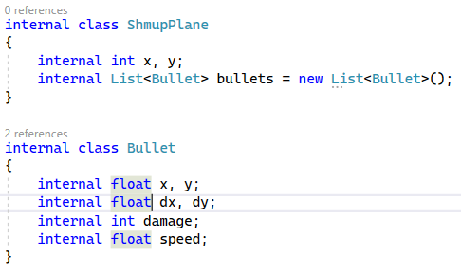
Shmup games
Bekijk deze code
We houden een lijst van iets bij, in dit geval bullets
Notes:
Wat denk je dat je kan doen met deze lijst?

Slide 5
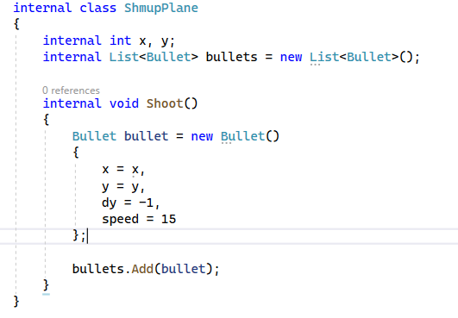

Bullet
Spawn en geef richting en snelheid

Slide 6
List
Wat kunnen we nog meer?

Slide 7
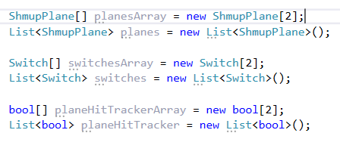
List<WHAAAT> …. Generics
Net als array bepaal jij wat erin komt
WatErinMoet[]
List<WatErinMoet>

Slide 8
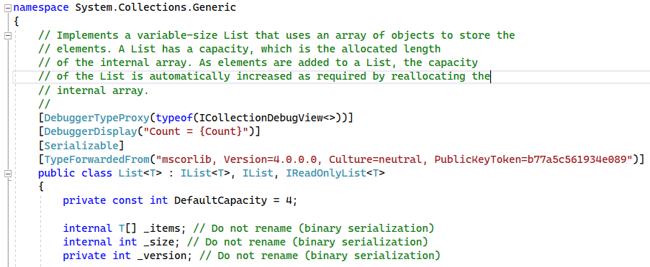
List<T> Generics

Slide 9
List demo
Meteen items erin
Remove
Add
Linq

Slide 10
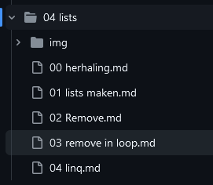
Vandaag
Opdrachten

